Slide 1
5
MEM
2017
X L P
晨报汇间

Slide 2
初级输出
团队简介
组织架构
班级宪章逻辑模型梳理与分析、首次迭代；
班级社群画布；
初级水平Wiki；
初级水平github建库协同。
学习成果
个人学习报告

Slide 3
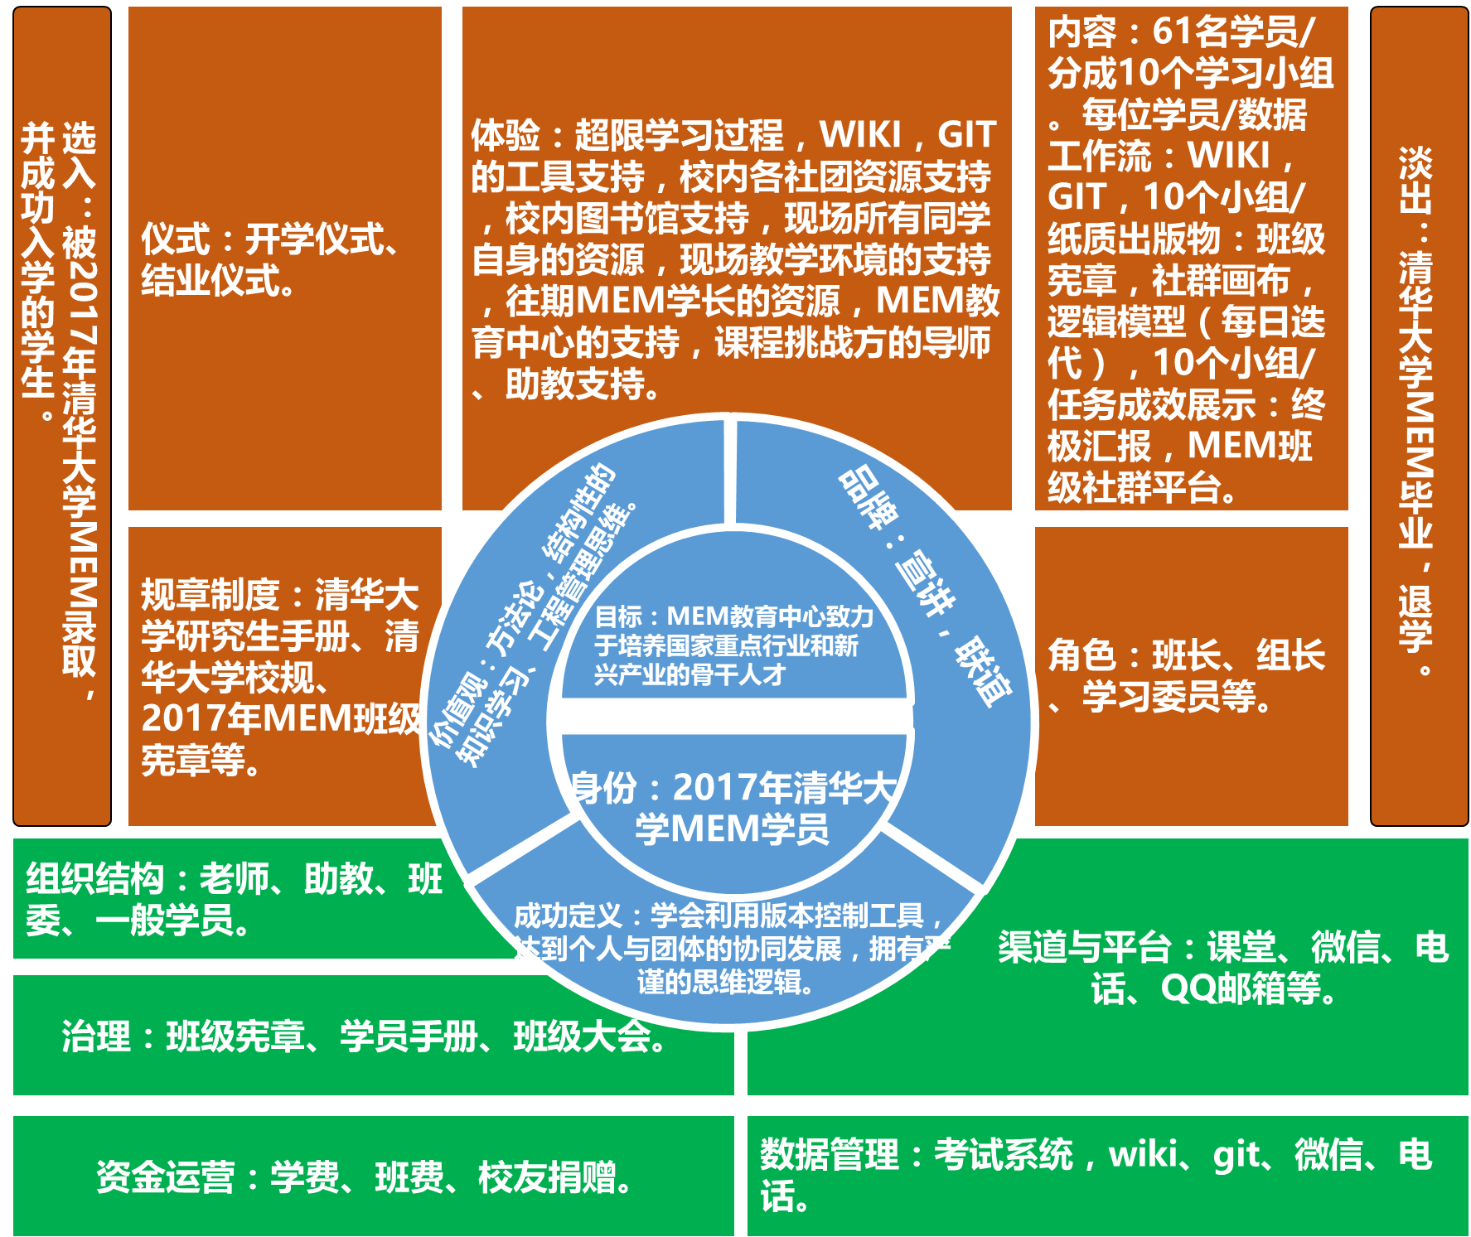
初级输出
团队简介
组织架构
班级社群画布
学习成果
个人学习报告

Slide 4
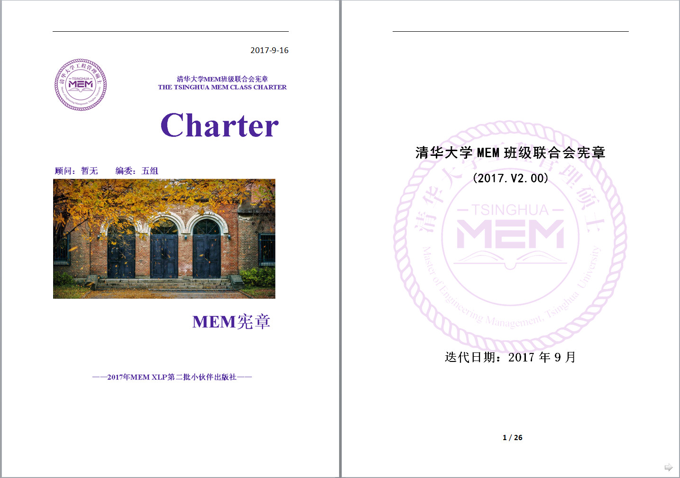
初级输出
团队简介
组织架构
增加以下内容
1，资金管理
2，经验分享
3，数据管理
4，渠道平台
5，树立MEM品牌
6，价值观
班级宪章
个人学习报告

Slide 5
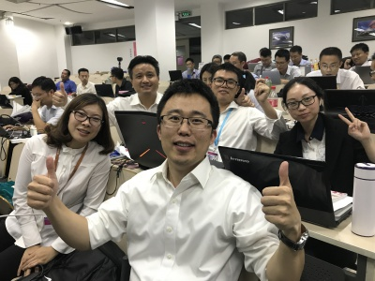
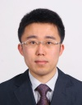
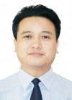

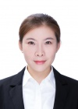

初级输出
团队简介
组织架构
中国石化
D班
顺丰集团
北卡班
哈密财政局
哈密班
天行健，地势坤。修身养性近荷塘。
玉楼金阙慵归去，水木清华舜德堂。
籁特照明
北卡班
中国电科
D班
个人学习报告

Slide 6
初级输出
团队简介
组织架构
第5小组
1组长
4组员
学习成果
个人学习报告

Slide 7
初级输出
团队简介
组织架构
认识清华、认识自我；
协同工作能力：学习wiki、github等版本控制器，实现协同工作；
彼此相互认识：建立个人wiki主页、学习报告、小组主页；
建立团队组织架构、内部协作流程、组间协作方式；
学习成果
个人学习报告

Slide 8
初级输出
团队简介
组织架构
周鹏
认识自己、认识清华、清华与我：多使用图书馆 参加学生社团 用学术的标准要求自己。
洪德智
开启清华XLP极限课程学习之旅：今天，为期4天的清华工程管理硕士XLP课程在期待已久中开启极限之旅。通过第一天紧张而充实的学习，收获良多 。
魏洁
与清华的第一次碰撞。
王芳
开学第一课，传说中彻夜不眠的XLP入学导引课开启。
易文轩
初次极限：初次接触极限课程，就像游泳的时候遇到了大浪，由不得你想或感叹，只能即刻战斗。
学习成果
个人学习报告

Slide 9
MEM
2017
X L P
5
晨报汇间
谢谢

